Slide 1

МИНОБРНАУКИ РОССИИ
Федеральное государственное бюджетное образовательное учреждение
высшего образования
«МИРЭА − Российский технологический университет»
РТУ МИРЭА
Институт информационных технологий (ИИТ)
Кафедра практической и прикладной информатики (ППИ)
ДОКЛАД ПО ТЕМЕ 71
Принципы построения и анализа простых экономических моделей
по дисциплине «Анализ и концептуальное моделирование систем»
Студент группы Старший преподаватель
ИКБО-21-23 Лисовский И.В.
Свищёв А.В.

Slide 2

Актуальность
В условиях быстрого изменения экономики формализация взаимосвязей между ключевыми величинами помогает студентам и практикам быстро оценивать последствия внешних шоков и принимать обоснованные решения.

Slide 3

Определение и принципы построения
Экономическая модель — упрощённое формальное описание системы
• Минимализм допущений (совершенная конкуренция, постоянные издержки)
• Чёткое формулирование гипотез
• Нормировка параметров для качественного анализа

Slide 4

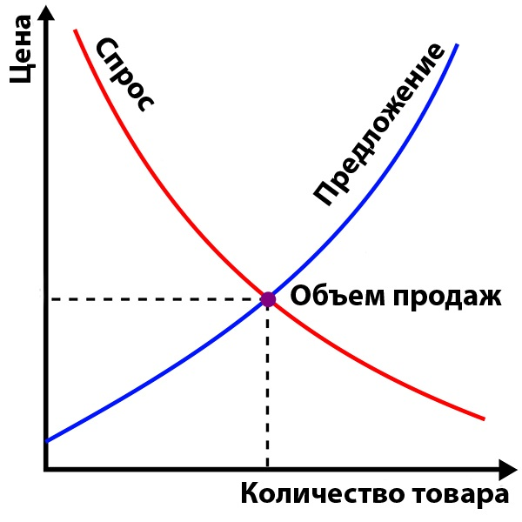
Классические модели
Основные простые модели
Спрос и предложение: равновесие цены и объёма
Регрессионная модель: зависимость одной величины от нескольких факторов
Модель издержек и выручки: поиск оптимального объёма

Slide 5



Методы анализа и чувствительность
Графический
Алгебраический
Чувствительный анализ

Slide 6


Примеры
Рынок бензина — сдвиг предложения при росте цен на нефть

Slide 7


Перспективы и заключение
Простые модели — фундамент анализа , позволяют быстро и наглядно анализировать ключевые взаимосвязи в экономической системе.

